Slide 2
Metodický list: Slovesa ve vyjmenovaných slovech
Jazykové vzdělávání
Jazyk český
Věk: 3. ročník ZŠ
Anotace:
Tato prezentace slouží k procvičování základů učiva o slovesech s využitím znalostí
všech vyjmenovaných slov. S její pomocí se žáci učí chápat souvislosti mezi jednot-
livými gramatickými jevy.
Druh učebního materiálu: Prezentace Power point k použití na interaktivní tabuli
+ pracovní list, který může být použitý jak na IWB, tak ho můžeme vytisknout a použít
k procvičování učiva ve třídě nebo doma.
Citace:
Použité zdroje: MS Office 2010

Slide 3
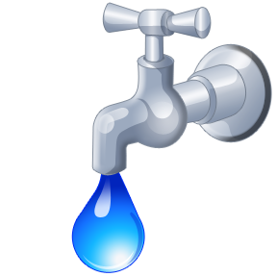
Z VS po „B“ a „L vyber všechna
slovesa a vytvoř vhodné věty
Slovesa ____________________________
___________________________________
Věty: ________________________________
_____________________________________
_____________________________________
_____________________________________
_____________________________________
_____________________________________

Slide 4
Z VS po „B“ a „L vyber všechna
slovesa a vytvoř vhodné věty
Slovesa ____________________________
___________________________________
být, bydlit, slyšet, blýskat se,
polykat, plynout, plýtvat, vzlykat
Chci být taky chytrý. Budeme bydlet
v Praze? Slyším, jak se blýská. Nesmíš
polykat tak velké kusy jídla. Ta voda tiše
plyne. Lidé často plýtvají potravinami.
U lékaře vzlyká poraněné dítě.
Věty: ________________________________
_____________________________________
_____________________________________
_____________________________________
_____________________________________

Slide 5
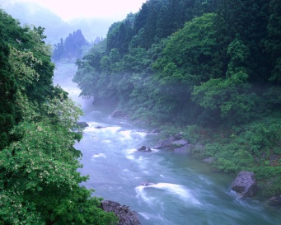
Vyber z VS po „L“ všechna slovesa
a vytvoř jiné tvary těchto slov
Slovesa ___________________________
__________________________________
Jiné tvary slov _______________________
___________________________________
___________________________________
___________________________________

Slide 6
Vyber z VS po „L“ všechna slovesa
a vytvoř jiné tvary těchto slov
Slovesa ___________________________
__________________________________
Jiné tvary slov _______________________
___________________________________
___________________________________
___________________________________
slyšet, blýskat se, polykat,
plynout, plýtvat, vzlykat
slyšíme, slyšíš, bude se blýskat, blýská se,
polykám, polykáš, plyne, plýtváme,
plýtvali, vzlyká, bude vzlykat , vzlykal

Slide 7
Z VS po „M“ vyber všechna slovesa
a najdi v nich měkké, tvrdé
a obojetné hlásky
slovesa ___________________________
__________________________________
hlásky měkké_______________________
hlásky tvrdé________________________
hlásky obojetné ____________________

Slide 8
Z VS po „M“ vyber všechna slovesa
a najdi v nich měkké, tvrdé
a obojetné hlásky
myslit, mýlit se, mýtit, zamykat,
smýkat, dmýchat, nachomýtnout se
slovesa ___________________________
__________________________________
hlásky měkké_______________________
hlásky tvrdé________________________
hlásky obojetné ____________________
-----
t, k, d, ch, n
m, s, l, z,

Slide 9
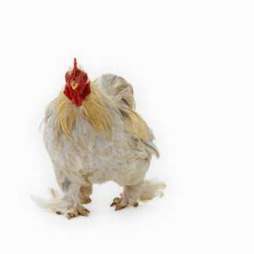
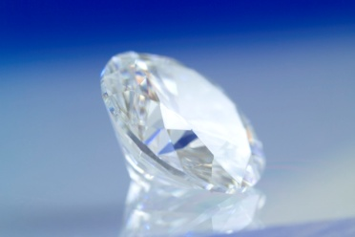
Vyber z VS po „P“ všechna slovesa
a srovnej je podle abecedy
Slovesa __________________________
_________________________________
Abeceda _________________________
_________________________________

Slide 10
Vyber z VS po „P“ všechna slovesa
a srovnej je podle abecedy
klopýtat, třpytit se, zpytovat,
pykat, pýřit se, čepýřit se
Slovesa __________________________
_________________________________
Abeceda _________________________
_________________________________
čepýřit se, klopýtat, pykat,
pýřit se, třpytit se, zpytovat

Slide 11
Vyber z VS po „S“ a „V“všechna
slovesa a přidej k nim vhodné PJ
Slovesa ____________________________
___________________________________
PJ a sloveso _________________________
____________________________________
____________________________________
____________________________________

Slide 12
Vyber z VS po „S“ a „V“všechna
slovesa a přidej k nim vhodné PJ
usychat, syčet, sypat, výt,
výskat, zvykat, žvýkat
Slovesa ____________________________
___________________________________
PJ a sloveso _________________________
____________________________________
____________________________________
____________________________________
tráva usychá, hadi syčí,
sypeme si cukr, vlk vyje, děti výskají,
Marta si zvyká na školu, žvýkám
žvýkačku

Slide 13
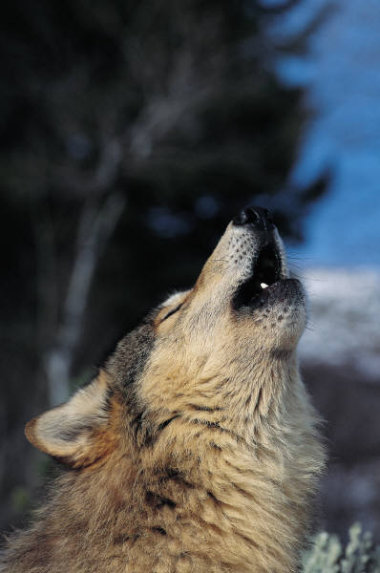
Vyber z VS po „S“ a „V“ všechna slovesa
a přidej k nim vhodné příslovce
Slovesa _____________________________
____________________________________
Příslovce a sloveso ____________________
____________________________________
____________________________________

Slide 14
Vyber z VS po „S“ a „V“ všechna slovesa
a přidej k nim vhodné příslovce
usychat, syčet, sypat, výt,
výskat, zvykat, žvýkat
Slovesa _____________________________
____________________________________
Příslovce a sloveso ____________________
____________________________________
____________________________________
____________________________________
rychle usychat, silně
syčet, pomaloučku sypat, hlasitě výt,
radostně výskat, pozvolna zvykat,
nenápadně žvýkat

